Slide 1
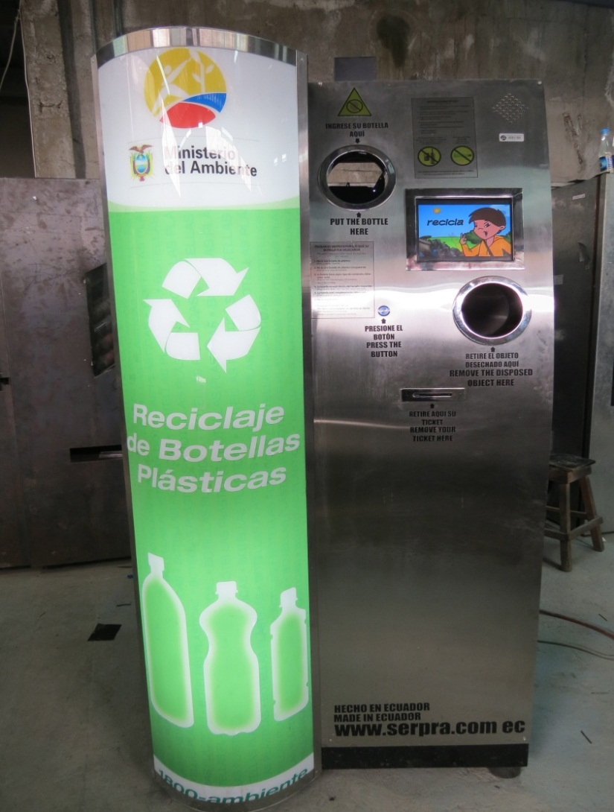
DISEÑO Y CONSTRUCCIÓN DE UN PROTOTIPO DE MÁQUINA VENDING INVERSA PARA LA ACEPTACIÓN, COMPACTACIÓN Y ALMACENAMIENTO DE BOTELLAS PET DE 250 A 3000cm³ PARA SERPRA CÍA. LTDA.
Proyecto de grado

Slide 2

ANTECEDENTES

Slide 3

Antecedentes
Fabricación máquinas vending.
Suministro de productos.
Lugares Públicos.
Línea de investigación RVM.
Eficiencia y posicionamiento.

Slide 4
MAE
SERPRA
RVM PET
Antecedentes

Slide 5
Antecedentes
RECICLAJE PET
Botellas comunes
No retornables
SISTEMA MECATRÓNICO ROBUSTO
Solución tecnológica
CUIDADO DEL MEDIO AMBIENTE
Cultura de reciclaje
Concientización ambiental
Mercado Nacional
Eficiente
Incentivar

Slide 6
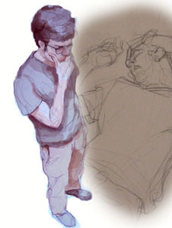
JUSTIFICACIÓN

Slide 7
Justificación
Fabricantes extranjeros con altos costos
Reciclaje y tratamiento de desechos poco rentable
Apoyo gubernamental a desarrollo de tecnologías – medio ambiente
1400 millones de botellas – 39% se recicla
Buen Vivir e impuesto verde

Slide 8
Justificación
Contribuir con el futuro
Valores humanos y profesionales
Inspiran diseño y construcción
Identificación, compactación y almacenamiento de botellas PET.
Reciclaje
Necesidad inmediata para mejorar condiciones de vida

Slide 9

OBJETIVOS

Slide 10
Objetivo General
Diseñar y construir un prototipo
botellas plásticas PET 250 ${cm}^{3}$ a 3000 ${cm}^{3}$
botellas plásticas PET 250 〖𝑐𝑚〗^3 a 3000 〖𝑐𝑚〗^3
Identificar, compactar y almacenar
Brinda al usuario facilidades
Instrucciones de uso
Interfaz visual y auditiva

Slide 11
Objetivos Específicos
CREAR PROTOTIPO RVM DESARROLLADO EN SERPRA
Basado en especificaciones y requerimientos técnicos
Incorporar una nueva línea de máquinas
APORTAR SOLUCIÓN TECNOLÓGICA
Entidad estatal interesada en concientizar sobre cultura de reciclaje PET
Incentivos representativos a la ciudadanía
IMPLEMENTAR SISTEMA ELECTRÓNICO DE INSTRUMENTACIÓN
Garantizar reconocimiento de botellas
Basado en propiedades físicas
DESARROLLAR INTERFAZ VISUAL Y AUDITIVA
Facilita el uso de la RVM
Lenguaje de desarrollo actual que cumpla con requerimientos empresariales

Slide 12
Alcance
DISEÑAR Y CONSTRUIR RVM
Acorde a especificaciones y requerimientos de la empresa auspiciante
Capaz de aceptar botellas plásticas PET de 250 a 3000 ${cm}^{3}$
Capaz de aceptar botellas plásticas PET de 250 a 3000 〖𝑐𝑚〗^3
Contará con sistemas de visión artificial para reconocimiento, compactación e impresión de tickets
Aplicación de una interfaz visual y auditiva para soporte del usuario

Slide 13

MARCO TEÓRICO

Slide 14
RVM
Máquina expendedora.
Dispositivo mecatrónico que oferta un producto a cambio de dinero.
PET
Polietilén Tereftalato
Material Sintético denominado poliéster.
VISIÓN ARTIFICIAL
Rama de la inteligencia artificial.
Obtiene información del mundo real por medio de imágenes de una cámara.
NI VISION BUILDER
Usa diferentes dispositivos para adquisición de imágenes.
Filtraje de imágenes.
Ubicada en lugares de alta concurrencia de público.
Caracterizado por su pureza, alta resistencia y tenacidad.
Apto para el embotellado de bebidas carbonatadas.
Se procesan través de un computador.
Se extrae y filtra en función del objetivo a identificar.
Extracción de planos.
Identificación de patrones.
Medición de objetos.
Facilidad de aprendizaje.

Slide 15
Análisis del Problema
Problemas a Resolver
Mecanismo de Compactación
Reconocimiento exclusivo de botellas PET 250 a 3000 cm³
Desarrollo de una Interfaz Gráfica Propia y Modificable
Inversión Económica Mínima

Slide 16
Detalle de especificaciones
ESPECIFICACIONES | DETALLE
Dimensiones Máx. Estructura (X/Y/Z) | 800/900/1800 mm
Peso Máx. | 250 kg.
Material de la estructura | Acero -Perfil Estructural
Material de la cubierta | Acero Inoxidable
Tipo de mecanismo de aceptación | Desplazamiento Lineal
Tipo de mecanismo de compactación | Compactador Longitudinal
Volúmenes de botellas PET a ser identificadas como válidas | Mínimo: 250cm³ Máximo: 3000cm³
Capacidad de almacenamiento máximo con mecanismo de compactación | 600 botellas de 500cm³
Características físicas de PET a detectar | Peso – Forma – Conductividad Eléctrica - Transparencia
Tipo de sensores a utilizar | Análogos – Digitales - Visión
Interfaz con el usuario | Visual con audio (Español/Inglés) incorporado compatible con Microsoft- Windows®
Desarrollo de la interfaz | Propietario y modificable por SERPRA
Tipo de Actuadores a utilizar | Motores Eléctricos
Tiempo máx. de identificación botellas plásticas PET | 5 segundos
Sistema de pago | Ticket impreso en papel térmico de 80mm
Fuente de Alimentación | Eléctrica Monofásica con protección a tierra
Fuente: Propia

Slide 17

POSIBLES SOLUCIONES

Slide 18

Posibles soluciones para el sistema de identificación
SOLUCIÓN | SOFTWARE A UTILIZAR | VELOCIDAD DE IDENTIFICACIÓN | INVERSIÓN ESTIMADA | CONFIABILIDAD
Sistema de Inspección automatizada | NI Vision Builder- Versión a Prueba | 2 segundos | $3000 | Alta
Implementación de Sensores Comerciales Visión - TTL | Ninguno-(Integrado en el Diseño) | 4 segundos | $2800 | Baja
Sistema True Vision System | No definido | 2 .6 Segundos | $9500 | Alta
Fuente: Propia

Slide 19
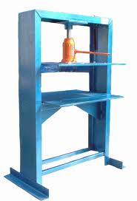
Posibles soluciones para el mecanismo de compactación
SOLUCIÓN | ALIMENTACIÓN ENERGÉTICA | LONGITUD FINAL DE COMPACTACIÓN | DIMENSIONES | GRADO DE MANTENIMIENTO
Compactador tipo molino | Eléctrica | Fibras de 8mm | 800mm x 350mm x 300 mm | Alto
Compactador Longitudinal | Neumática | 5mm | 1500mm x 480mm x 200 mm | Bajo
Compactador Manivela-Corredera | Eléctrica | 90mm | 680mm x 400mm x 400 mm | Medio
Fuente: Propia

Slide 20

Posibles soluciones para el desarrollo de la interfaz gráfica
SOLUCIÓN | SOFTWARE A UTILIZAR | COSTO LICENCIA | COMPATIBILIDAD SISTEMAS OPERATIVOS
Programación en JAVA | Netbeans IDE | Gratis | Windows-GNU Linux
Programación Lenguaje C#-C-VB | Visual Studio Express | Gratis | Windows
ProgramaciónVisual-Bloques | NI-LabVIEW | $5000 | Windows
Fuente: Propia

Slide 21
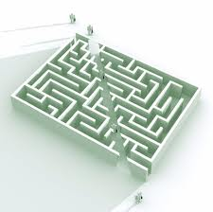
SOLUCIONES ADOPTADAS

Slide 22
Factores de selección
Factor Económico
Inversión de desarrollo mínima
Factor Tecnológico
Factor Empresarial
Abrir una nueva línea de máquinas vending
Desarrollar maquinaria hecha en Ecuador.
Aportar con una solución tecnológica a una entidad estatal contribuyendo a la responsabilidad social
Aquisición de componentes y partes en distribuidores y proveedores locales
Desarrollar un modelo propio y personalizado basándose en modelos actuales de RVM
Brindar soporte técnico y mantenimiento adecuado
Implementar un sistema propio de detección y compactación de botellas PET confiable
PONDERACIÓN: 0.34
PONDERACIÓN: 0.33
PONDERACIÓN: 0.33
Costos de Mantenimiento Preventivo Bajos y poco periódicos

Slide 23
Solución para el sistema de identificación
SOLUCIÓN | FACTOR ECONÓMICO (0.33) | FACTOR TECNOLÓGICO (0.34) | FACTOR EMPRESARIAL (0.33) | TOTAL (1)
Sistema de Inspección Automatizada | 0.30 | 0.30 | 0.30 | 0.90
Implementación de Sensores Comerciales Visión - TTL | 0.25 | 0.20 | 0.33 | 0.78
Sistema True Vision System | 0.15 | 0.30 | 0.30 | 0.75
Fuente: Propia

Slide 24
Solución para el mecanismo de compactación
SOLUCIÓN | FACTOR ECONÓMICO (0.33) | FACTOR TECNOLÓGICO (0.34) | FACTOR EMPRESARIAL (0.33) | TOTAL (1)
Compactador tipo molino | 0.15 | 0.10 | 0.33 | 0.58
Compactador Lineal Neumático | 0.30 | 0.30 | 0.33 | 0.93
Compactador Manivela-Corredera | 0.15 | 0.20 | 0.33 | 0.68
Fuente: Propia

Slide 25
Solución para el desarrollo de la interfaz gráfica
SOLUCIÓN | FACTOR ECONÓMICO (0.33) | FACTOR TECNOLÓGICO (0.34) | FACTOR EMPRESARIAL (0.33) | TOTAL (1)
Programación en JAVA | 0.33 | 0.30 | 0.32 | 0.95
Programación Lenguaje C#-C-VB | 0.33 | 0.34 | 0.32 | 0.99
Programación Visual-Bloques | 0.05 | 0.2 | 0.1 | 0.35
Fuente: Propia

Slide 26
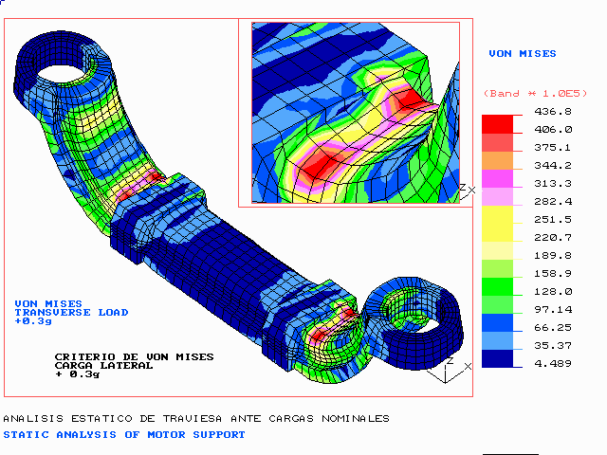
DISEÑO MECÁNICO

Slide 27
Etapas del diseño mecánico
ETAPA DE IDENTIFICACIÓN Y TRANSPORTE
Discriminación de los objetos introducidos
Desplazamiento lineal del objeto para aceptación o rechazo
ETAPA DE COMPACTACIÓN Y ALMACENAMIENTO
Compactación transversal
Optimizar espacio físico de la cesta
Movimiento basado en mecanismo PIÑÓN-CREMALLERA
Diseño y construcción de una prensa neumática

Slide 28
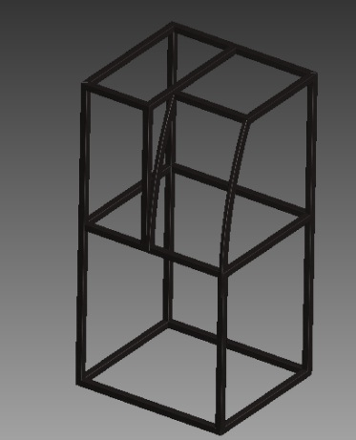
Especificaciones técnicas del Sistema Mecánico
Fuente: SERPRA CÍA. LTDA
Dimensiones Máx. Estructura (X/Y/Z) | 800mm/900mm/1800mm
Peso Máx. | 250 kg.
Material de la estructura | Acero -Perfil Estructural
Material de la cubierta | Acero Inoxidable
Tipo de mecanismo de aceptación | Desplazamiento Lineal - Piñón Cremallera
Tipo de mecanismo de compactación | Compactador Transversal Neumático
Capacidad de almacenamiento máximo sin compactación | 200 botellas de 500cm³.
Capacidad de almacenamiento máximo con mecanismo de compactación | 600 botellas de 500cm³.

Slide 29
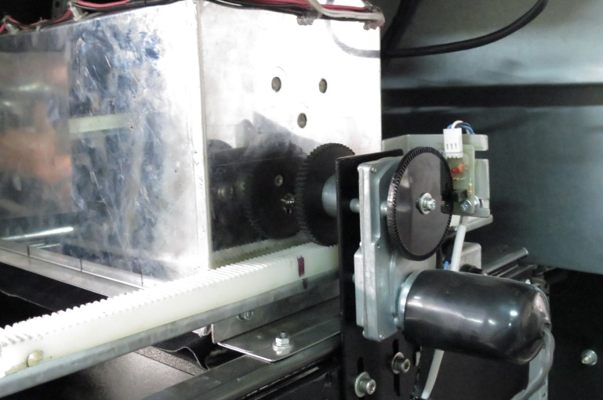
Mecanismo de Aceptación
ENVASE VACÍO | DIÁMETRO [mm] | LONGITUD [mm] | PESO [gr]
Coca Cola 250 cm³ | 54 | 175 | 16
Agua Tesalia 500 cm³ | 68 | 194 | 20
Sprite 1350 cm³ | 80 | 327 | 30
Coca Cola 3000 cm³ | 115 | 365 | 42
Fuente: Propia

Slide 30




Mecanismo de Aceptación
$$Dist. Desplazamiento Total=Dist.Desplazamiento+\left(\frac{Diámetro botella}{2}\right)∗FS$$
$$Dist. Desplazamiento Total≈216mm$$
$$Longitud Cremallera=Dist.DesplazamientoTotal∗2$$
$$Longitud Cremallera=432mm$$
$$R=\frac{L}{2π}$$
$$R≈35mm$$

Slide 31
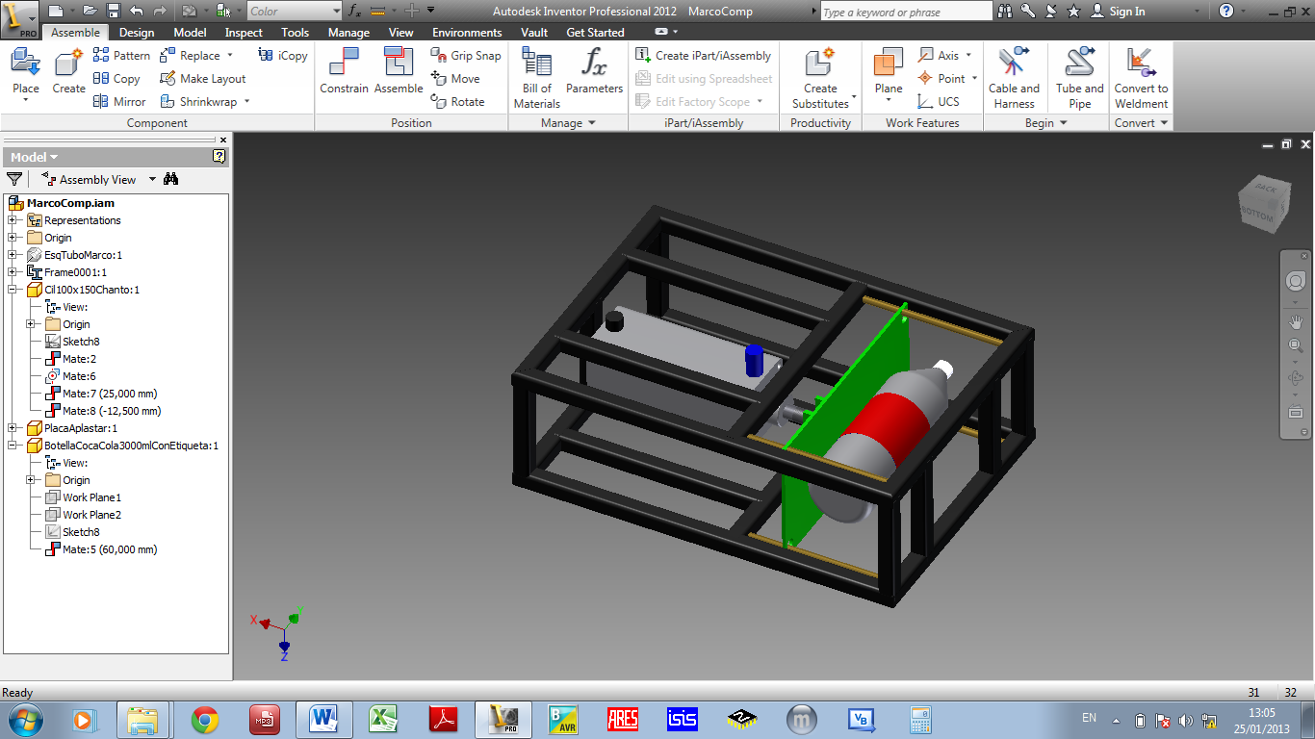
DISEÑO DEL SISTEMA DE COMPACTACIÓN Y ALMACENAMIENTO

Slide 32
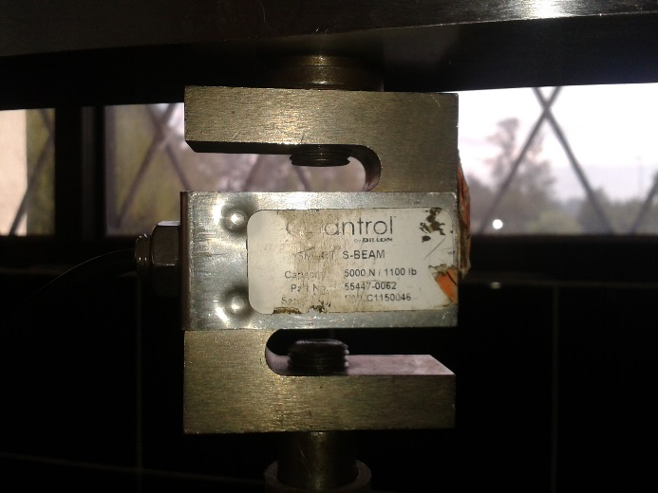
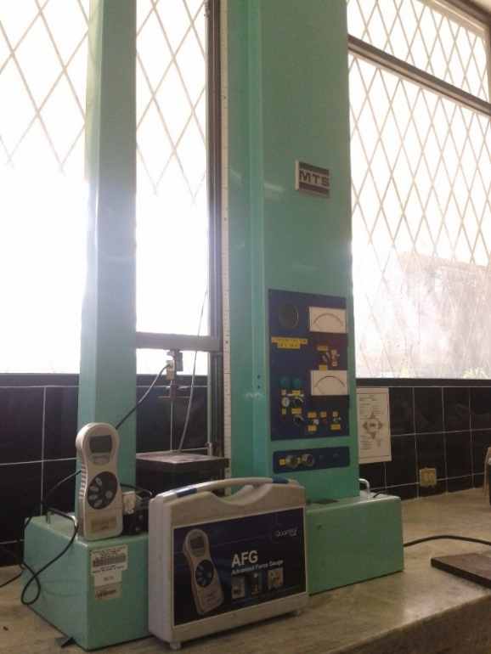
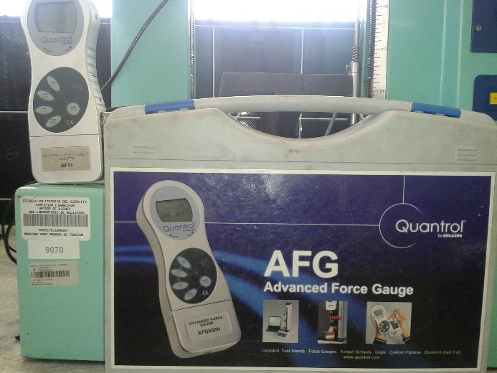
Medición Fuerza de Compactación
Código | RM-14
Manual | MRM-14
Marca | MTS
Modelo | TK/T5002
Voltaje | 110/120 V
Fases | 1
Ciiclos | 60 Hz
Peso | 300 kg
Capacidad Máxima | 5000 N
Velocidad Máxima de Avance | 8.5 mm/s
Fuente: Hoja de Datos Laboratorio de Resistencia de Materiales.

Slide 33
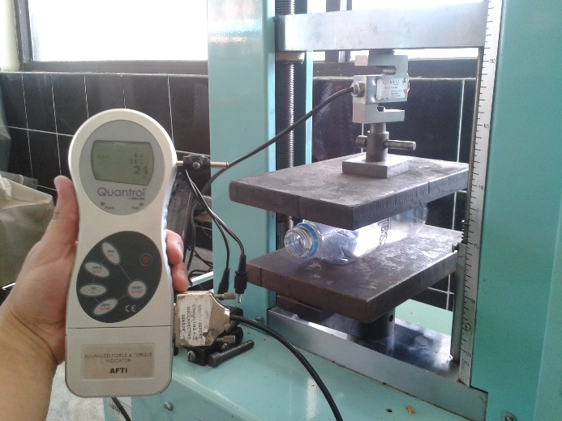
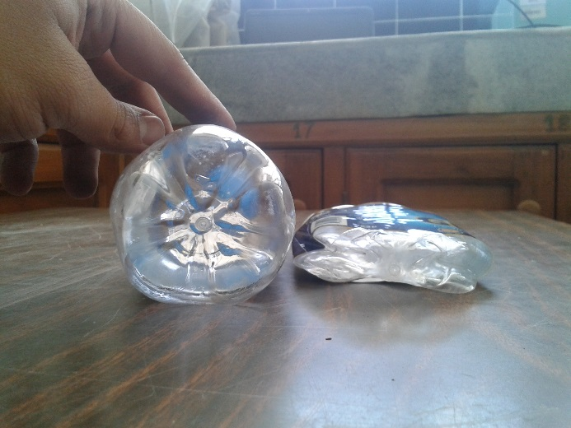
Ensayo de Compresión de botellas PET

Slide 34
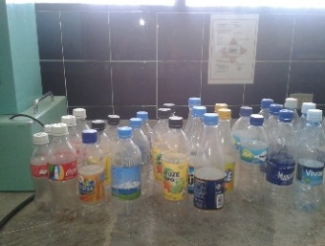
TIPO DE BEBIDA | MARCA | VOLUMEN [cm3] | F₁ [N] | F₂ [N] | F₃ [N] | F [N]
Agua | Güitig | 500 | 1272 | 1884 | 1530 | 1562
 | Dasanni | 500 | 1820 | 1836 | 1733 | 1796
 | Vivant | 500 | 573 | 640 | 752 | 655
 | All Natural | 500 | 1016 | 1058 | 1035 | 1036
 | Manantial Con Gas | 500 | 811 | 743 | 763 | 772
 | Manantial Sin Gas | 500 | 1156 | 1172 | 1244 | 1191
 | Tesalia | 500 | 589 | 661 | 751 | 667
 | Ovit | 500 | 946 | 1007 | 1032 | 995
Gaseosa | Pepsi | 400 | 1016 | 1032 | 1032 | 1027
 | Fanta | 410 | 1690 | 1820 | 1650 | 1720
 | Coca-Cola | 410 | 1668 | 1644 | 1613 | 1642
 | Coca-Cola | 500 | 1620 | 1635 | 1606 | 1620
 | Coca-Cola | 3000 | 1790 | 1725 | 1750 | 1755
 | Fruit | 500 | 1331 | 1326 | 1342 | 1333
 | Fanta | 500 | 1853 | 1832 | 1843 | 1843
 | Orangine | 500 | 1521 | 1600 | 1548 | 1556
Hidratante | Profit | 500 | 1200 | 1382 | 1195 | 1259
 | Gatorade | 591 | 1850 | 1801 | 1815 | 1822
Jugo | Tesalia Ice | 500 | 721 | 775 | 695 | 730
 | Cifut Tropical Punch | 500 | 689 | 625 | 633 | 649
 | Tampico Citrus Punch | 500 | 699 | 634 | 646 | 660
Té | FuzeTea | 400 | 1571 | 1541 | 1579 | 1564
 | Nestea | 500 | 560 | 596 | 546 | 567
Fuerzas de compactación experimentales

Slide 35
Fuerza máxima de compactación
Fuente: “Diseño de máquinas”. Primera Edición. Robert L. Norton
Información | Calidad de la información | Factor
 |  | f1
Datos del material disponibles de pruebas | El material realmente utilizado fue probado | 1,3
 | Datos representativos del material disponibles a partir de pruebas | 2
 | Datos suficientemente representativos del material disponible a partir de pruebas | 3
 | Datos poco representativos del material disponibles a partir de pruebas | 5+
 |  | f2
Condiciones del entorno en el cual se utilizará | Idénticas a las condiciones de prueba del material | 1,3
 | Esencialmente en un entorno de ambiente de habitación | 2
 | Entorno moderadamente agresivo | 3
 | Entorno extremadamente agresivo | 5+
 |  | f3
Modelos analíticos para carga y esfuerzos | Los modelos han sido probados contra experimentos | 1,3
 | Los modelos representan al sistema con precisión | 2
 | Los modelos representan al sistema con aproximadamente | 3
 | Los modelos son una burda aproximación | 5+

Slide 36
Fuerza máxima de compactación
f1
El material fue probado realmente
f1=1,3
f3
El modelo es aproximado pues el equipo usado fue MTS
f3=3
f2
El ambiente es de habitación
f2=2

Slide 37
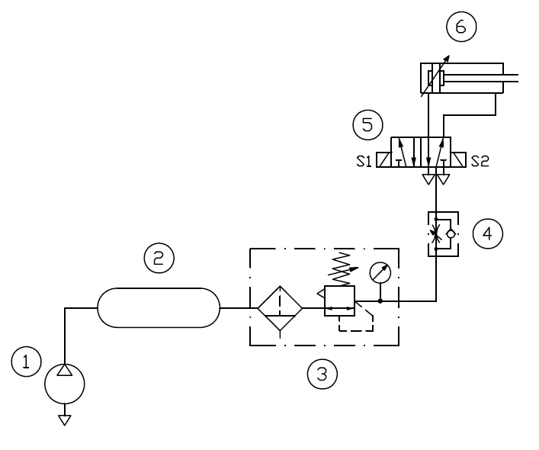
Circuito neumático
Numeración | Elemento
1 | Compresor de Pistón
2 | Depósito de Almacenamiento
3 | Unidad de Mantenimiento
4 | Válvula Antiretorno Estranguladora
5 | Válvula 5/2 con accionamiento eléctrico (solenoide)
6 | Cilindro de doble efecto
Fuente: Propia

Slide 38
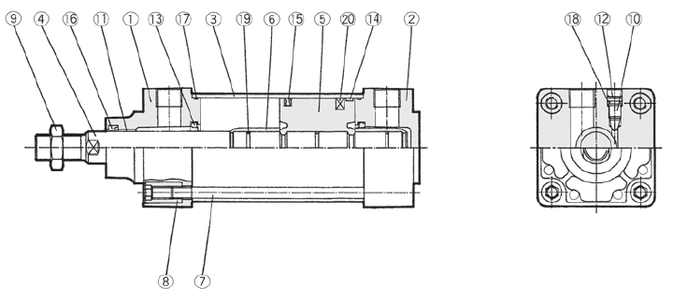
Cilindro neumático – Especificaciones teóricas
Presión de trabajo | 0.7 [MPa]
Fuerza en la carrera de salida | 5466 [N]
Carrera | 150 [mm]
Fuente: Propia

Slide 39
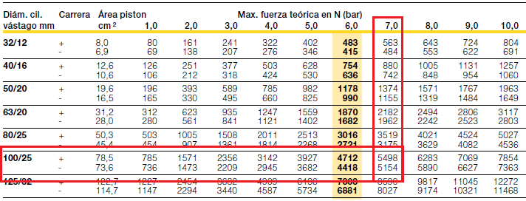
Selección del cilindro por catálogo
Fuente: PARKER, Catálogo de cilindros neumáticos – mayo 2010

Slide 40
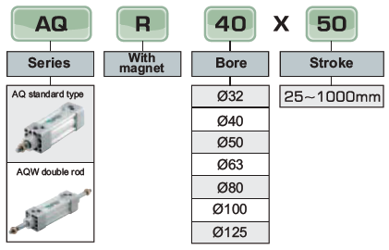
Selección del cilindro por catálogo
Código de Pedido | AQR100X150
Presión de trabajo | 0.7 [MPa]
Diámetro del cilindro | 100 [mm]
Diámetro del vástago | 25 [mm]
Fuerza en la carrera de salida | 5498 [N]
Fuerza en la carrera de entrada | 5154 [N]
Carrera | 150 [mm]
Rosca de conexión | G1/2”
Fuente: Propia

Slide 41
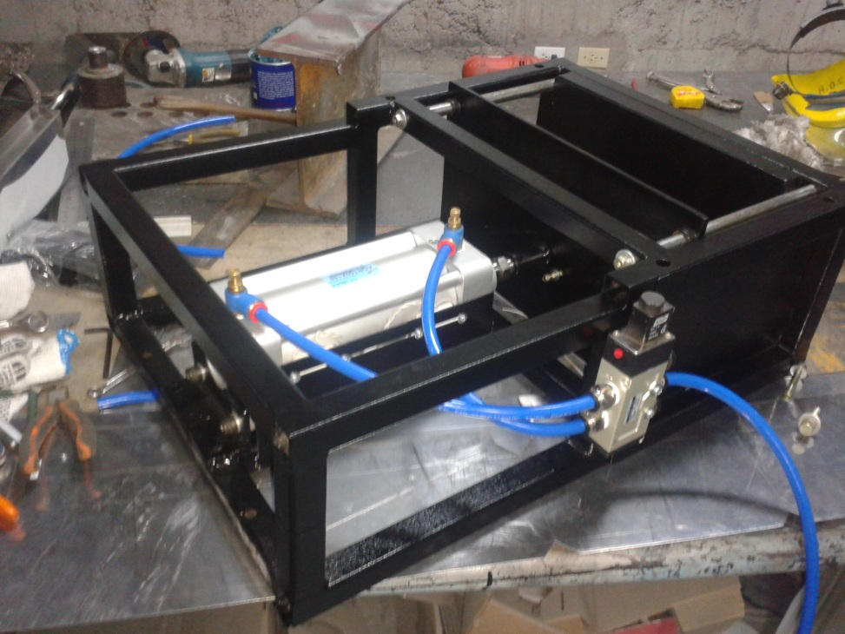
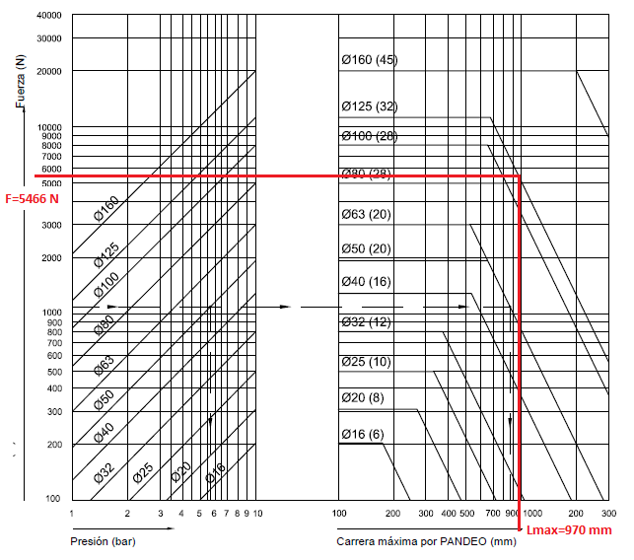
Montaje del sistema de compactación

Slide 42
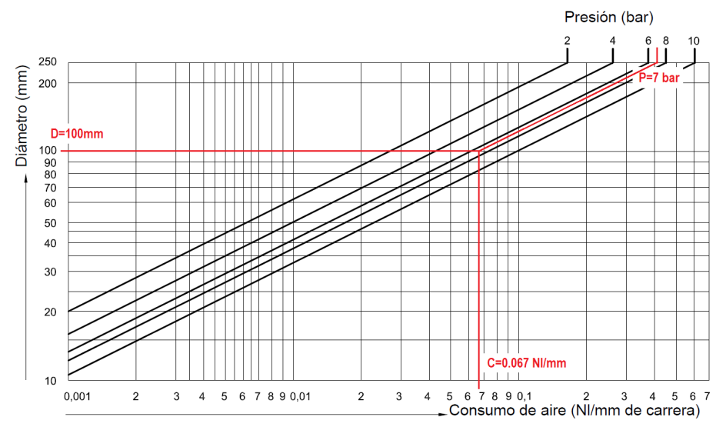
Consumo de aire

Slide 43
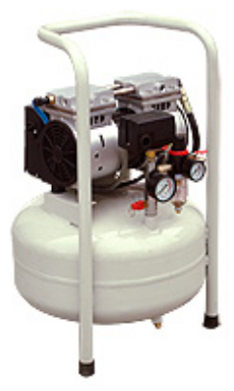
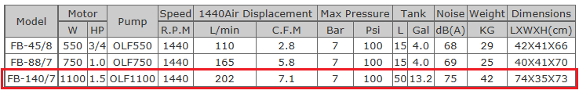
Selección del compresor por catálogo
Fuente: SUN COMPRESSOR 2013.

Slide 44
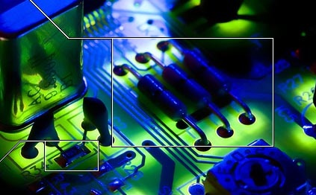
DISEÑO ELECTRÓNICO, AUTOMATIZACIÓN Y CONTROL

Slide 45

Proceso de automatización

Slide 46
Identificación de Etapas
IDENTIFICACIÓN Y TRANSPORTE
Detección de presencia
COMPACTACIÓN Y ALMACENAMIENTO
SISTEMA DE PAGO
Impresión de ticket incentivo
Pesaje
Validación de forma
Transporte del objeto
Prensa neumática
Detección de objetos comprimidos

Slide 47
Selección de dispositivos de Instrumentación
PARÁMETRO FÍSICO | UNIDAD DE MEDIDA | SENSOR | TIPO DE SEÑAL
Peso | Gramos | Celda de Carga | Analógica
Presencia | N.D. | Infrarrojo | Digital
Forma | Área | Cámara USB Visión Artificial | Digital con Procesamiento
Fuente: Propia

Slide 48
Adquisición de datos
Fase de Detección de Presencia
Sensores Infrarrojos
Fase de Pesaje
Celda de Carga
Fase de Validación de Forma
Cámara de video

Slide 49
Sensores del sistema de control
FASE | SENSOR | TIPO DE SEÑAL | FILTRO A IMPLEMENTAR | SEÑAL FILTRADA
Detección de Presencia | Infrarrojo | TTL | Divisor de Voltaje | Digital
Pesaje | Celda de Carga | Analógica | Amplificador-Reductor de Ruido | Analógica
Forma | Cámara de video | Video | Digital con Procesamiento | Forma-Silueta 2D
Fuente: Propia

Slide 50
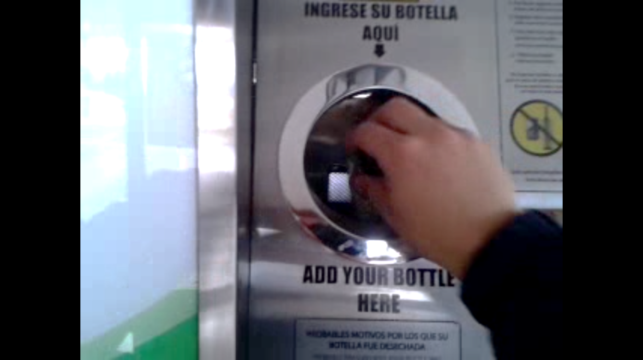
FASE DE DETECCIÓN DE PRESENCIA DE OBJETOS

Slide 51
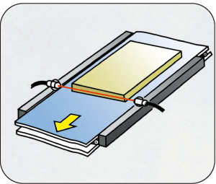
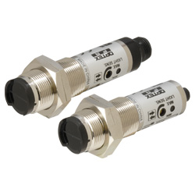
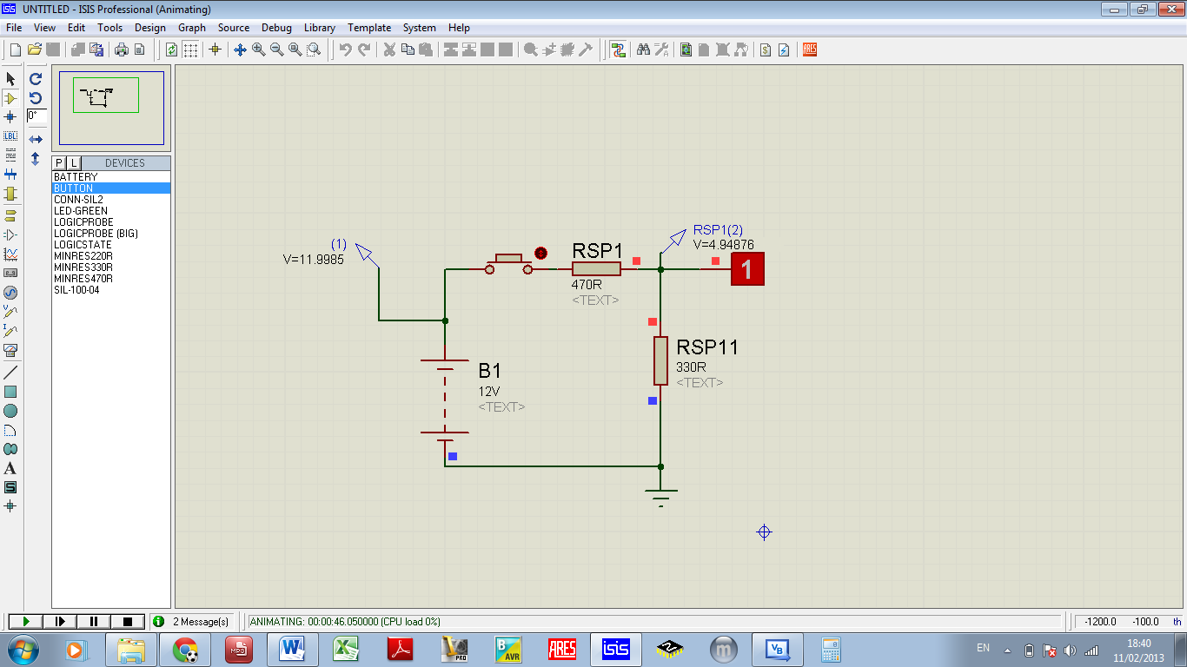
Sensor Infarrojo OPTEX CRD – 300P

Slide 52
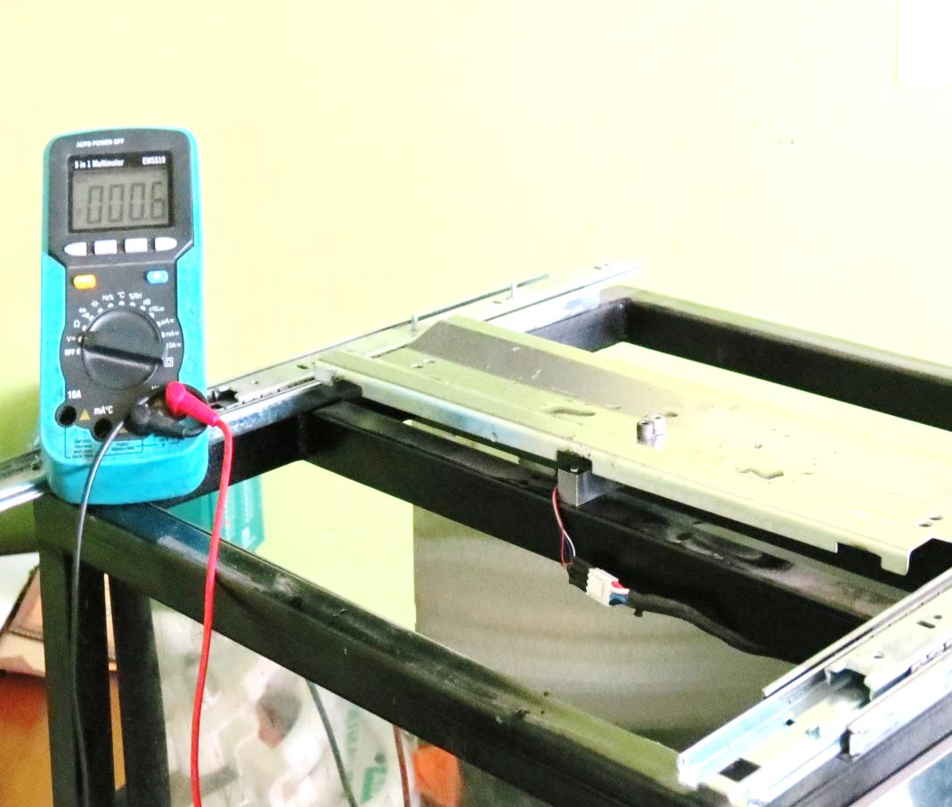
FASE DE PESAJE

Slide 53
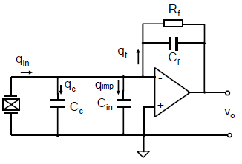
Acondicionamiento de Señal

Slide 54
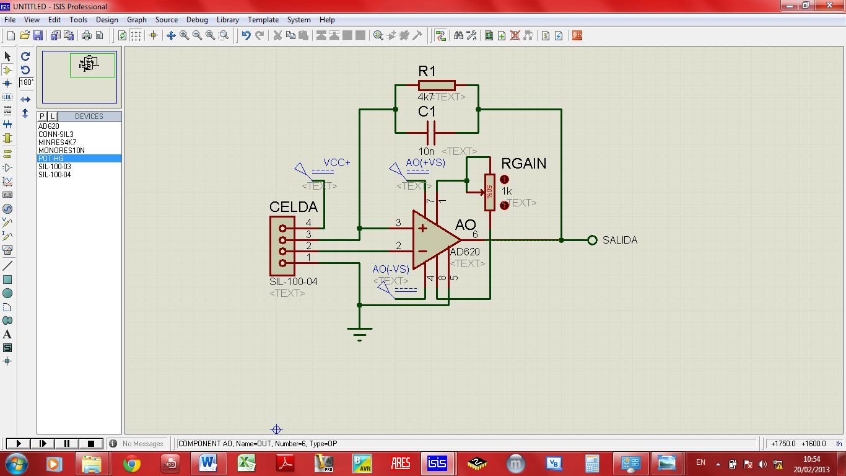
Ecuación del sensor piezoeléctrico
$$Voltaje\left[mV\right]=0.002∗Peso\left[g\right]+0.4832$$

Slide 55
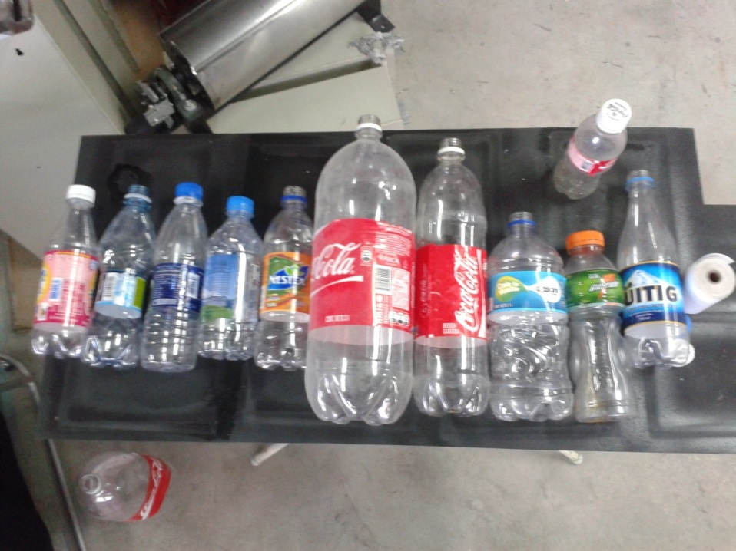
FASE DE VALIDACIÓN DE FORMA

Slide 56
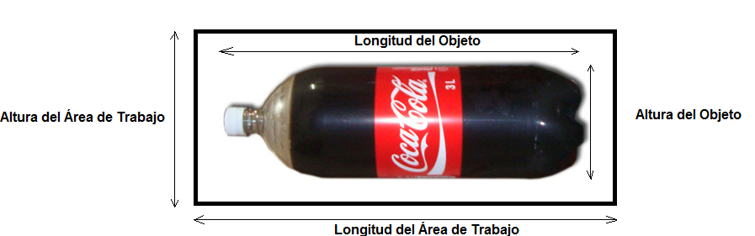


Resolución de trabajo
$${Resolución}_{x}=\left(\frac{Longitud del Área de Trabajo}{Longitud del Objeto}\right)∗2$$
$${Resolución}_{y}=\left(\frac{Altura del Área de Trabajo}{Altura del Objeto}\right)∗2$$

Slide 57
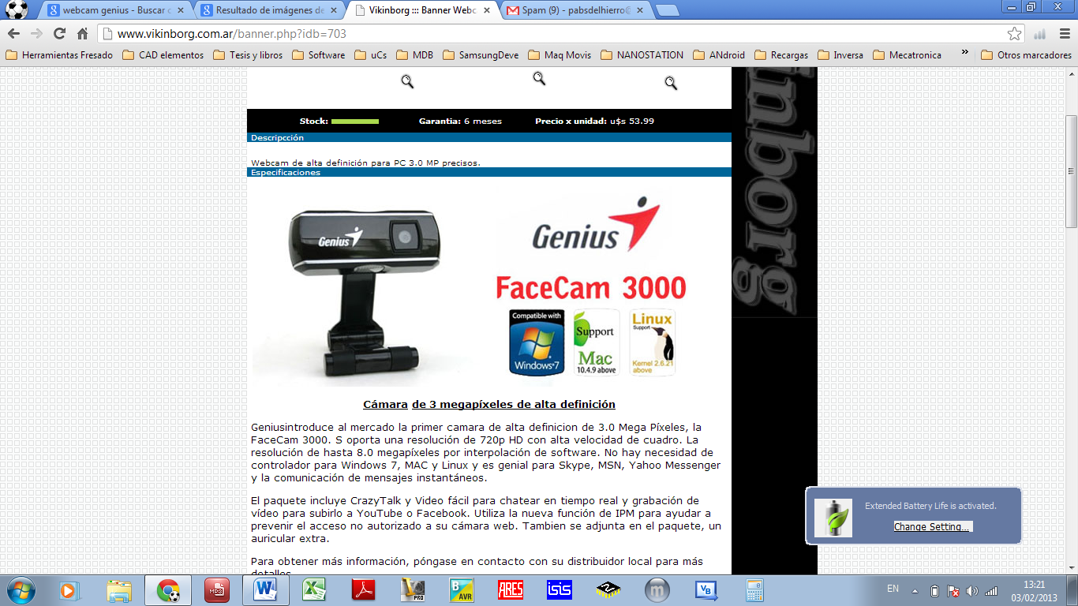
MODELO | FACECAM 3000
Tipo de Sensor | 3.0M pixel CMOS
Tipo de Lente | Lente Focal Fijo
Interfaz | USB 2.0
Formato de Salida | JPEG/WMV
Resolución Imagen detenida | 8MP(Interpolación) 2048x1536, 1600x1200,1280x960, 1280x720,800x600,640x480 píxeles
Resolución de Video (cantidad de cuadros por segundo) | CIF/VGA: (30cps) 720P HD: (30cps) 2.0M: (15cps) 3.0M: 15(cps)
UVC (Plug&Play) | Si
Velocidad de Transmisión | 480 Mbps
Tamaño (Longitud, Profundidad, Altura) | 46x32.5x32.6mm
Cámara utilizada
Fuente: Catálogo FaceCam 3000 Genius

Slide 58
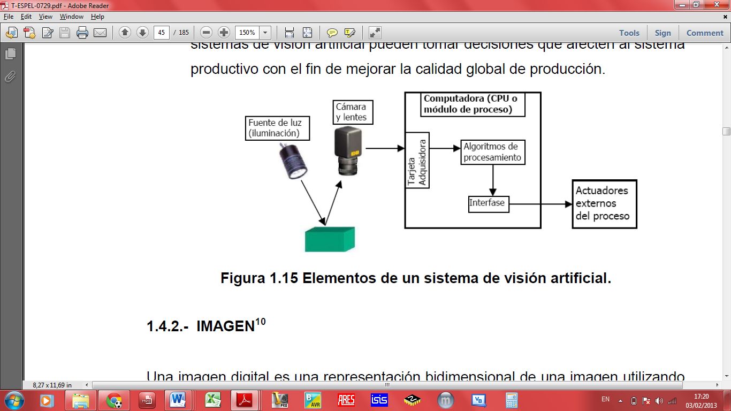
Elementos del procesamiento digital de imágenes

Slide 59
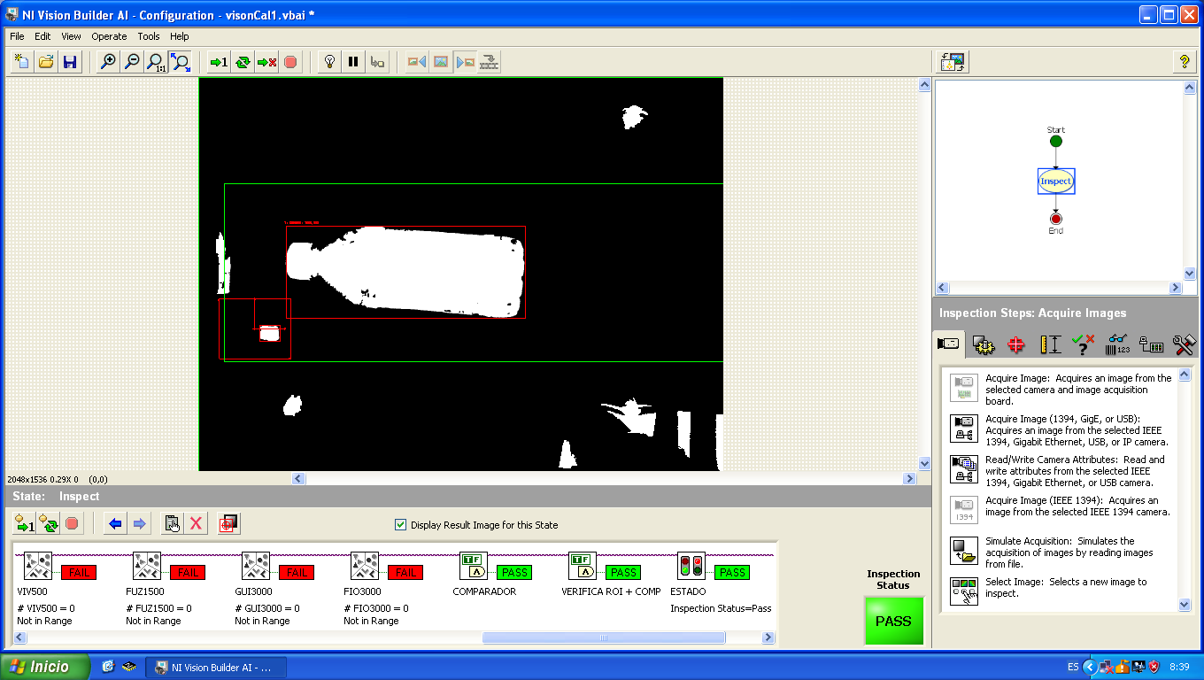
Proceso de validación de forma en Vision Builder
Extracción de Planos
Filtraje Binario
Búsqueda de Patrones
Identificación de Clases
Adquisición de Imágen
Comunicación del Resuldado

Slide 60
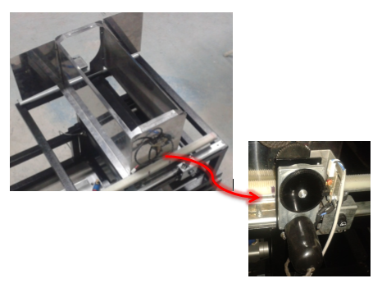
FASE DE TRANSPORTE

Slide 61
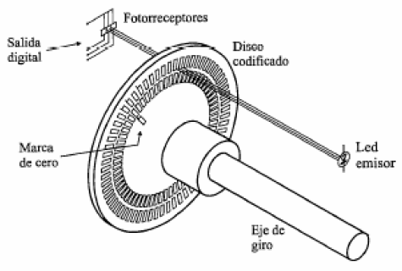
Codificador angular de posición ENCODER

Slide 62
SISTEMAS DE CONTROL
Sistema de Identificación
Sistema de Transporte
Etapa de Identificación y Transporte

Slide 63
Proceso del Sistema de Identificación

Slide 65
Sistema de control para el trasnsporte de objetos

Slide 66
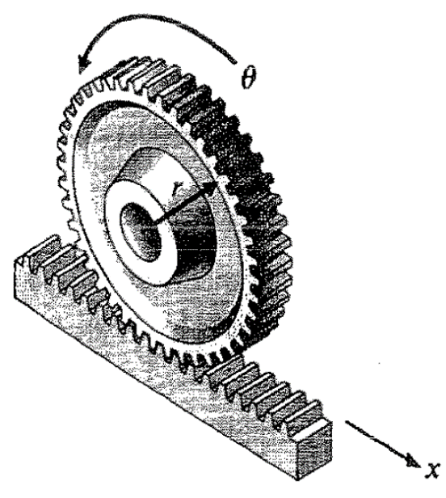
Sistema Piñón - Cremallera
Conversión de movimiento del sistema Piñón - Cremallera

Slide 67
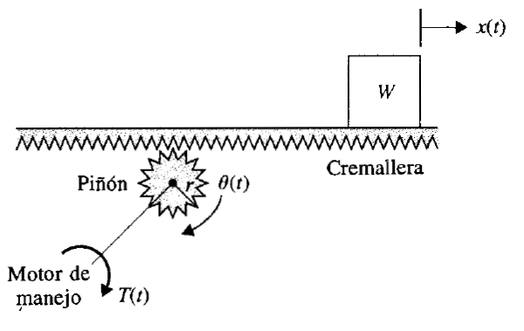
Sistema Piñón - Cremallera
Inercia generada por desplazamiento de una masa

Slide 68
Esquema mecánico y eléctrico de un motor cc copn carga
Ecuación eléctrica – Leyes de Kirchhoff:
Ecuación mecánica – Leyes de Newton:

Slide 69
Función de transferencia del sistema de transporte

Slide 70
Proceso de Identificación del sistema
1
Adquisición de datos entrada-salida
2
Tratamiento previo de los datos registrados
3
Selección de la estructura del modelo
4
Obtención de los parámetros del modelo
5
Validación del modelo

Slide 71
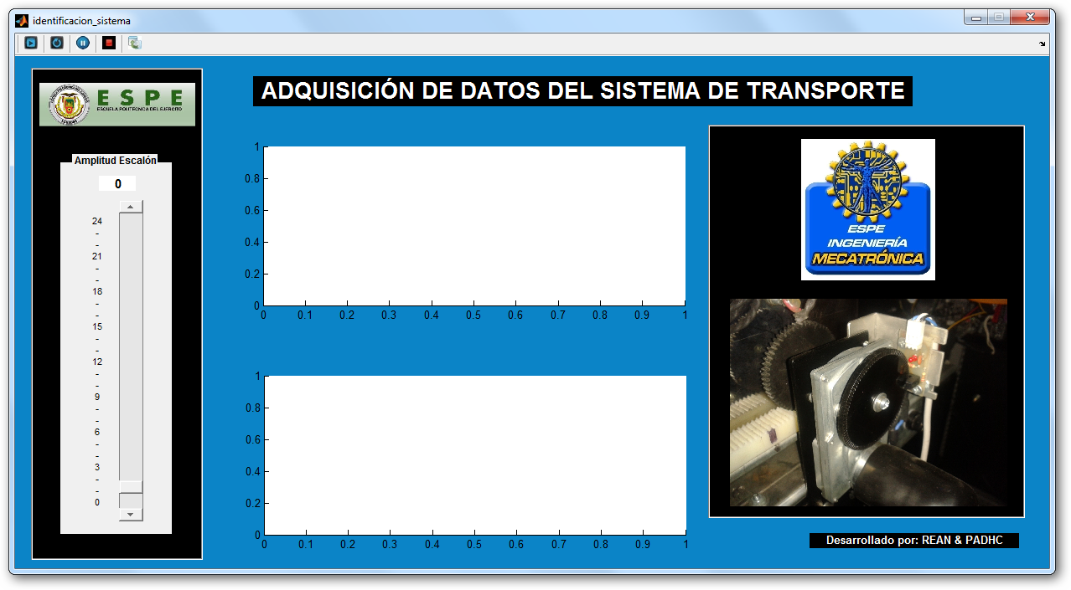
Adquisición de datos
Software de adquisición de datos desarrollado en MATLAB.
Protocolo de comunicación RS-232.
Los datos obtenidos corresponden a la velocidad angular.

Slide 72
Periodo de muestreo
PIC trabaja a 8 MHz.
Tiempo de instrucción de 0,5 µs.
Como mínimo el controlador tarda 50 ms en ejecutar un ciclo.

Slide 73
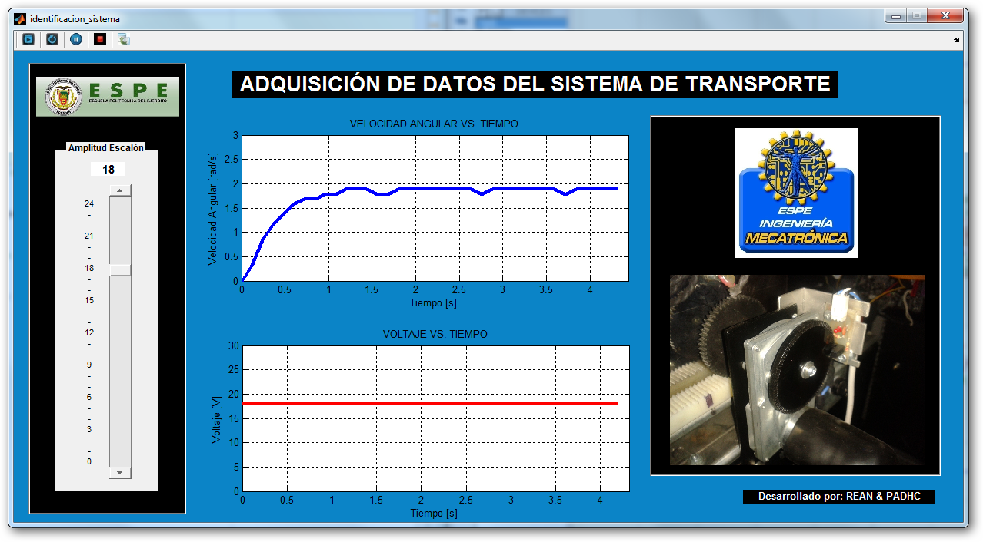
Toma de datos

Slide 74
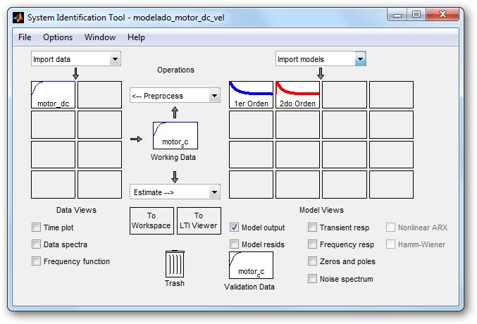
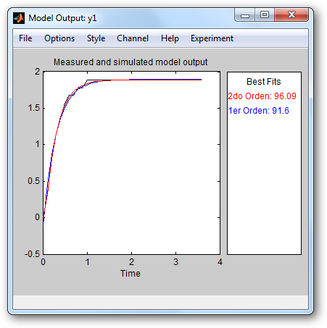
Identificación del Sistema

Slide 75
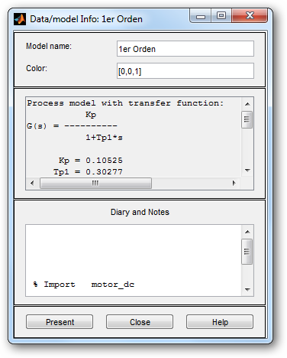
Identificación del Sistema

Slide 76
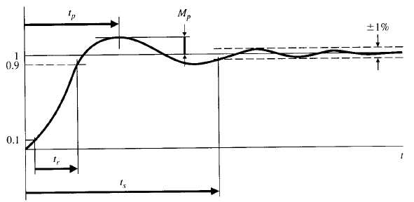
Diseño del Controlador
Usará potencial de Matlab.
Se emplea metodología analítica de respuesta en frecuencia.
Aplicación de controladores robustos PID.

Slide 77
Diseño del Controlador
Usará potencial de Matlab.
Se emplea metodología analítica de respuesta en frecuencia.
Aplicación de controladores robustos PID.

Slide 78
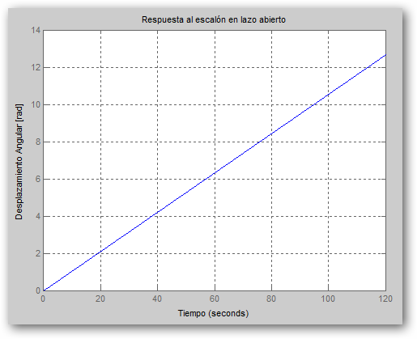
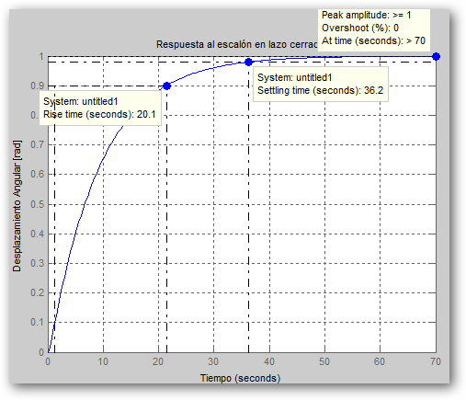
Respuestas del Sistema transportador

Slide 79
Cálculo del tiempo de muestreo
Se recomienda que:
Para nuestro diseño tomaremos el valor de:
Del sistema obtenido:
Se define entonces:

Slide 80
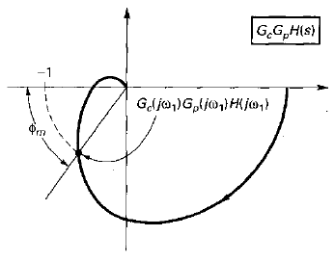
Diseño analítico de controladores PID

Slide 81
Selección del controlador
 | SIN CONTROLADOR | P | PD | PI | PID
 | 20.1 | 0.618 | 0.86 | 3.29 | 0.855
 | 36.2 | 2.03 | 1.53 | 37.5 | 1.49
 | 0 | 11.2 | 0 | 7.38 | 0.303
 | 0 | 0 | 0 | 0 | 0

Slide 82
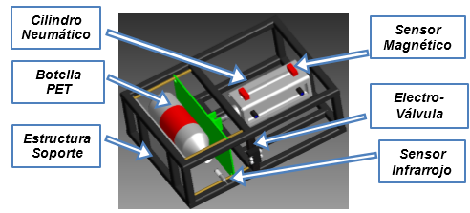
Etapa de compactación y almacenamiento

Slide 83
Lazos de control de la etapa de compactación y almacenamiento

Slide 84
Etapa de sistema de pago
ACCIONAMIENTO
Pulsador en la parte frontal
SISTEMA DE CONTROL
Lazo Abierto
CONTROLADOR
On - Off

Slide 85
Selección del dispositivo principal de control
DISPOSITIVO | COSTO (0.35) | ROBUSTEZ (0.25) | CONECTIVIDAD (0.20) | APLICACIÓN (0.20) | TOTAL (1)
PLC | 0.15 | 0.25 | 0.18 | 0.15 | 0.73
Micro-controlador | 0.35 | 0.15 | 0.20 | 0.18 | 0.88
Fuente: SERPRA CÍA. LTDA.

Slide 86
Señales de entrada a procesar
ETAPA | SENSOR | TIPO DE SEÑAL | CANTIDAD
Identificación y Clasificación | Infrarrojo | Digital-TTL | 2
 | Celda de Carga | Analógica-ADC | 1
 | Cámara de video | Digital (con Procesamiento Externo) | 1
 | Encoder | Digital-TTL | 1
 | Final de Carrera | Pulsador-TTL | 1
Compactación y Almacenamiento | Magnético | Pulsador-TTL | 2
 | Infrarrojo | Digital-TTL | 1
Sistema de pago | Pulsador | TTL | 1
Total de Entradas |  |  | 10
Fuente: Propia

Slide 87
Señales de salida a controlar
ETAPA | ACTUADOR | TIPO DE SEÑAL | CANTIDAD
Identificación y Clasificación | Motor DC | Digital-PWM | 2
Compactación y Almacenamiento | Electroválvula | Digital-TTL | 1
Total de Salidas |  |  | 3
Fuente: Propia

Slide 88
Señales adicionales a utilizar
DISPOSITIVO | FUNCIÓN | TIPO DE SEÑAL | CANTIDAD DE PINES
Puerto Serial-Conector DB9 | Comunicación de Datos | Entrada/Salida | 2
Leds Indicadores | Visualización Óptica para el usuario | Salida | 3
Pantalla LCD | Visualización de Etapas | Salida | 6
Pulsador de Reseteo | Reinicia el programa del microcontrolador | Entrada | 1
Potenciómetro | Calibración del voltaje de referencia conversión ADC | Entrada ADC | 1
Total |  |  | 13
Fuente: Propia

Slide 89
Resumen de cantidad de pines a utilizar
TIPO DE SEÑALES | CANTIDAD DE PINES A UTILIZAR
Entradas | 10
Salidas | 3
Adicionales | 13
Total | 26
Fuente: Propia

Slide 90
Fase de Detección de Presencia
Fase de Pesaje
Fase de Validación de Forma
1 Cámara de video
SISTEMA DE IDENTIFICACIÓN
SISTEMA DE CLASIFICACIÓN
Control PI de posición con inversión de giro
Motor DC
Encoder de Cuadratura
ETAPA DE COMPACTACIÓN Y ALMACENAMIENTO
Control ON-OFF (para el retroceso)
Control ON-OFF (para el avance)
Control ON-OFF (para el almacenamiento)
1 Sensor Magnético
Cilindro de Doble Efecto
1 Sensor Magnético
Cilindro de Doble Efecto
1 Sensor Infrarrojo
Cilindro de Doble Efecto
ETAPA DEL SISTEMA DE PAGO
Control ON-OFF (para la Impresión del ticket)
1 Pulsador Normalmente Abierto
Impresora
ETAPA DE IDENTICACIÓN Y CLASIFICACIÓN
2 Sensores Infrarrojos
3 Celdas de Cargas
Programación

Slide 91
Algoritmo de Programación

Slide 92
Consumo energético
ETAPA | DISPOSITIVO (Voltaje de Alimentación) | CANTIDAD | CONSUMO INDIVIDUAL [mA] | CONSUMO TOTAL [mA]
Identificación y Transporte | Sensor Infrarrojo (12V) | 2 | 30 | 60
 | Celda de Carga (12V) | 1 | 50 | 50
 | Motor DC (12V) | 1 | 1000 | 1000
 | Encoder Incremental (5V) | 1 | 120 | 120
 | Final de Carrera (5V) | 1 | 50 | 50
Compactación y Almacenamiento | Sensor Magnético (5V) | 2 | 10 | 20
 | Electroválvula (12V) | 1 | 250 | 250
 | Sensor Infrarrojo (12V) | 1 | 30 | 30
Sistema de pago | Pulsador (5V) | 1 | 10 | 10
 | Impresora Térmica Zebra (24V) | 1 | 2500 | 2500
Varios | Pantalla LCD (5V) | 1 | 200 | 200
 | Pantalla TFT de 8 pulgadas (12V) | 1 | 2000 | 2000
 | Leds indicadores (5V) | 14 | 10 | 140
 | Microcontrolador (5V) | 1 | 0.4 | 0.4
 | Elementos (semiconductores, resistivos y capacitos) varios | 1 | 500 | 500
Fuente: Propia

Slide 93

Características requeridas para la fuente de poder
CARACTERÍSTICA | DESCRIPCIÓN
Voltaje de Entrada | 110VAC/60Hz
Voltajes de Salida | 5VDC / 12VDC / 24VDC
Tipo de Fuente | Switching con bajo Voltaje de rizo
Amperaje a suministrar a 5V | 3 A
Copnsmperaje a suministrar a 12V | 1.5 A
Amperaje a suministrar a 24V | 2.5 A
Protecciones | Sobretensiones/Cortocircuitos
Peso | No superior
Otros | Calibración nivel voltaje 5VDC
Fuente: Propia

Slide 94
Consideraciones de fabricación de PCB
Consideraciones para la Fabricación de los Diseños | Bueno, Malo. Consecuencias por no seguir las consideraciones, Otros
Relación Agujero-Área de perforación: El área de perforación debe ser por lo menos 0.6mm mas grande que el tamaño de la broca que se utilizara para hacer el agujero | Provee un área suficiente para evitar posibles cortes, fisuras o que al momento de hacer el hueco, éste ocasione que no exista lugar donde soldar. Ocupa mas espacio en la placa.
Agregar una gota al camino de cobre | Provee un área suficiente para evitar posibles cortes y fisuras debidas a vibraciones o calentamiento. Ocupa mas espacio en la placa.
Espesor de la Placa: 0.8mm a 2.4mm son valores típicos en el cobre | Al no seguir esta recomendación puede ocurrir que los elementos a soldar no sean lo suficientemente largos como para atravesar la placa para ser soldados.
Relación entre el espesor de la placa y el diámetro del agujero: Preferible < 5:1 | Al ser mas pequeños los agujeros se garantiza no romper o fisura la superficie de la placa además de que resultan ser uniformes al momento de perforar.
Simetría del espesor de la placa | Puede ocasionar que la placa tienda a pandearse o arquearse.
Tamaño de la Placa | Mientras más pequeña es mas difícil que se arquee o pandee. No se podría levantar un esquema de la placa por el reducido tamaño cuando se las utiliza en paneles grandes con componentes pequeños. El tamaño determina el costo.
Espacios entre líneas conductoras: >=0.1mm | Puede ocasionar que el liquido acido que remueve el cobre no pueda quitar el cobre entre los caminos muy pegados ocasionando que estos queden unidos.
Espesor de líneas conductoras: >=0.1mm | Espesores más pequeños que estos puede ocasionar el rompimiento de los mismos al ser expuestos al proceso de remoción de cobre.
Fuente: Traducción Tabla 5.1 Norma IPC 2221

Slide 95


Esquemas PCB finales – Tarjeta de control

Slide 96


Esquemas PCB finales – Tarjeta de comunicación Vision Builder

Slide 97

DESARROLLO DE LA INTERFAZ COMPUTACIONAL

Slide 98
Diagrama de flujo de interfaz Visual

Slide 99

Reproducción Video Publicitario

Slide 100

Proceso de detección del Objeto Ingresado

Slide 101

Impresión de ticket o ingreso de objetos

Slide 102

Impresión de ticket

Slide 103

Pantalla de agradecimiento

Slide 104


Objeto Rechazado

Slide 105

PRUEBAS DE FUNCIONAMIENTO Y RESULTADOS

Slide 106


Pruebas de la Fase de Pesaje

Slide 107


Pruebas de los controladores de posición

Slide 108

PRUEBAS CONTROLADOR P

Slide 109

PRUEBAS CONTROLADOR PD

Slide 110

PRUEBAS CONTROLADOR PI

Slide 111

PRUEBAS CONTROLADOR PID

Slide 112

RESULTADOS CONTROLADOR P

Slide 113

RESULTADOS CONTROLADOR PD

Slide 114

RESULTADOS CONTROLADOR PID

Slide 115







PRUEBAS Y RESULTADOS ETAPA DE COMPACTACIÓN Y ALMACENAMIENTO

Slide 116


Pruebas y resultados de la etapa del sistema de pago

Slide 117
Posibles factores y condiciones de falla de la RVM
Identificación y Transporte
Carencia o exceso de iluminación en la bandeja de identificación.
Compactación y Almacenamiento
Atascamiento de objetos en la cavidad de compactación.
Botellas de 3000cm³ intencionalmente cerradas a presión lo cual presenta una mayor resistencia a la compactación de la botella.
Sistema de Pago
Accionamiento inadecuado del pulsador de impresión.
Atascamiento de papel en la impresora.
Forma de botellas no almacenadas como clases válidas en el software de inspección Vision Builder AI 2009.
Coincidencia en formas de ciertos envases de bebidas como yogurt o leche.
Ingreso no adecuado del objeto a identificar.
Posible existencia de brillos no inesperados causados por la reflexión lumínica del PET.
Falta de ajustes mecánicos en piezas suejtas a movimientos rotacionales en el sistema de encoder implementado.
Fallas por ajustes mecánicos no apropiados en los sensores implementados.
Desbordamiento de la cesta de almacenamiento por exceso de botellas compactadas.
Problemas de conectividad.
Resolución de imágenes menores a 1024x768.
Velocidades de muestreo menores a 30 cuadros por segundo.
Fallas de calibración del sistema de transporte.
Acondicionamiento inadecuado de la señal en la fase de pesaje.
Presión de trabajo en el circuito neumático menor a 7 bares.

Slide 118

CONCLUSIONES Y RECOMENDACIONES

Slide 119
Conclusiones
Prototipo capaz de aceptar, compactar y almacenar exclusivamente envases vacíos
Visión artificial brinda fiabilidad en la validación de objetos, depende directamente de la resolución y velocidad de muestreo
La empresa puede orientar el prototipo de RVM para identificación y almacenamiento de envases manufacturados con otro tipo de materiales

Slide 120
Conclusiones
La interfaz visual es una herramienta para el programador que facilita la utilización de instrucciones, publicidad y otro tipo de mensajes.
La cantidad de PET reciclado por la RVM es un aporte significativo que reduce el impacto ambiental.

Slide 121
Conclusiones
Diseño Mecatrónico
Mecánica
Electrónica
Informática
Diseño de elementos de máquinas
Sistemas Neumáticos
Selección de componentes y materiales
Electrónica de potencia
Sistemas de Control
Programación con Microcontroladores
Desarrollo y programación de interfaces gráficas (HMI)
Visión Artificial
Dibujo y modelación 3D
Conectividad y protocolos
Manejo y enlace con dispositivos periféricos
Conectividad y Protocolos
Diseño de PCB
Automatización

Slide 122
Recomendaciones
Utilización de Smart Cameras de National Intruments
Adquisición de la licencia de desarrollo del software Vision Builder
Uso de sistemas hidráulicos

Slide 123
Recomendaciones
Implementación de dispositivos embebidos de control
Uso de PLC
Utilización de Compaq - Rio

Slide 124
GRACIAS POR SU ATENCIÓN

